Slide 1
WRNP Game
Fernanda Jordão
Silvia Marion
CPQD

Slide 2
WRNP Game
Engajamento e Inovação com IDD e Blockchain
Do Desafio IDD 2024 à automação na Rede Besu

Slide 3
Agenda
Objetivo
Contextualização
Desafio IDD 2024
Evolução Tecnológica em 2025
Arquitetura
Funcionamento do WRNP Game
Resultados Esperados
Projeto Ilíada
O CPQD
Suporte ao WRNP Game

Slide 4
Contextualização
Identidade Digital Descentralizada (IDD): Modelo que permite aos usuários gerenciar suas identidades digitais com segurança e privacidade.
Credenciais Verificáveis: Permitem a verificação de informações sem a necessidade de intermediários.
Objetivo do WRNP Game: Promover a compreensão e o engajamento com tecnologias descentralizadas de forma lúdica.

Slide 5
Desafio IDD 2024
Objetivo: digitalização do processo de gamificação e premiação do evento WRNP.
Dinâmica: participantes coletavam credenciais ao visitar estandes durante o evento.
Ferramenta Utilizada: Carteira digital SOU iD.
Incentivo: participantes que cumpriram o desafio (coletar credenciais de visita de todos os estandes) obtinham a credencial da sorte e concorriam ao sorteio de uma viagem.

Slide 6
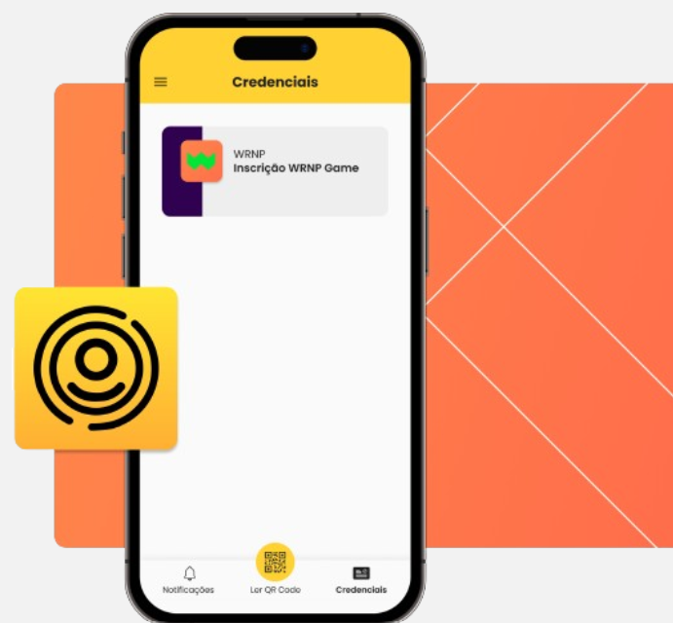
Aplicativo SOU iD
Carteira digital do ecossistema iD do CPQD

Slide 7
Arquitetura
O iD é um sistema baseado em micro serviços executados em containers Docker e implantado através da ferramenta de orquestração Kubernetes.
A arquitetura possui os seguintes elementos:
Cluster Kubernetes: contém os microsserviços do iD;
Bancos de dados: contém os serviços ou servidores de banco PostgreSQL e MongoDB;
Rede Blockchain Besu: servidores ou nós da rede blockchain

Slide 8
Evolução Tecnológica em 2025
Descontinuidade do modelo manual
Migração para Hyperledger Besu
Credencial “Vale Brinde”
Automatização da "Credencial da Sorte"

Slide 9
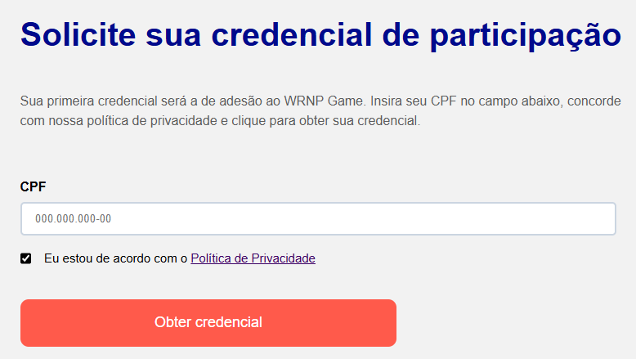
Funcionamento do WRNP Game
Baixar a carteira digital SOU iD da loja de aplicativos.
Obter a credencial de inscrição (obrigatória), informando o CPF e lendo o QR code através da página: https://wrnp-game.rnp.br/

Slide 10
Funcionamento do WRNP Game
Para coletar as credenciais você deve:
  Visitar os estandes
  Arena das Startups
  Assistir a palestras
  Responder à pesquisa de satisfação
Três (3) credenciais coletadas → “Credencial Vale brinde”
Vinte (20) credenciais coletadas → "Credencial da sorte"
"Credencial da sorte" → concorre ao sorteio no final do evento

Slide 11
WRNP Game
Resultados esperados
Participação: Aumento no número de participantes engajados.
Eficiência: Redução de processos manuais com a automação.
Feedback (Pesquisa de satisfação): Melhoria na experiência do usuário e compreensão das tecnologias envolvidas.

Slide 12
Projeto Ilíada
🧩 Parceria Estratégica
WRNP Game é uma iniciativa desenvolvida em parceria entre o CPQD e a RNP, como parte das ações do Projeto Ilíada.
🤝 CPQD + RNP
União de expertises para criar experiências práticas e educativas com tecnologias descentralizadas em eventos estratégicos como o WRNP.

Slide 13

Sobre o CPQD
Somos uma organização 100% nacional líderes em Inovação
📍 Campinas - SP - Pólis de Tecnologia
~ 1000 colaboradores
https://www.cpqd.com.br/

Slide 14
Suporte ao WRNP Game
Estande do Projeto Ilíada
Auxílio na configuração e uso da carteira digital.
Orientações sobre a coleta de credenciais nos estandes.
Esclarecimento de dúvidas sobre o funcionamento do jogo.

Slide 15
OBRIGADA!
fcjordao@cpqd.com.br
marion@cpqd.com.br

